Slide 1
Валдай
Презентация по краеведению «Знай и люби родной край»
Филиал-4 ГОБОУ «Вечерняя школа»
Учитель русского языка и литературы
И.Ю. Гаврилова

Slide 2

Герб уездного города Валдай Новгородской губернии
Утвержден 25 марта 1977 года решением №66 исполкома Валдайского городского Совета депутатов трудящихся. «Герб разделен на 2 половины: левую и правую. Левая сторона (от зрителя): 1770 — год возведения Валдая в число прочих русских городов по указу императрицы Екатерины. Колокол — символ старого Валдая, знаменитого кузнечным и литейным производством, на всю Россию прославившегося своими колокольчиками. Гора — символ Валдайской возвышенности. Правая сторона (от зрителя): Красный фон и пятиконечная звезда — символ Советского государства, Советской власти. Роза ветров и палатка — символ туристов и путешественников. Валдай — край туризма. Через Валдай проходит ряд Всесоюзных туристических маршрутов. Внизу: Зеленая полоса — символ природы, которой богат Валдайский край. Голубая полоса — символ многочисленных на территории района озер

Slide 3

Флаг Валдайского городского поселения имеет форму прямоугольного полотнища в соотношениях длины и ширины 3:2. Верхняя половина полотнища имеет белый цвет, а нижняя половина – синий цвет. В правом верхнем углу полотнища располагается изображение утверждённого герба Валдайского городского поселения, занимающее 1/8 площади поля флага

Slide 4
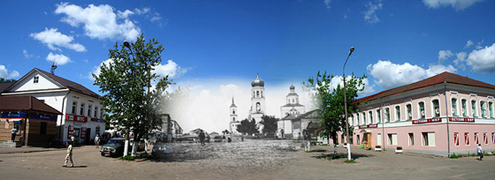
Среди живописных холмов, вековых лесов, в самом центре Валдайской возвышенности, на берегу красивого Валдайского озера расположен небольшой древний город Валдай. Ему почти пять веков.

Slide 5
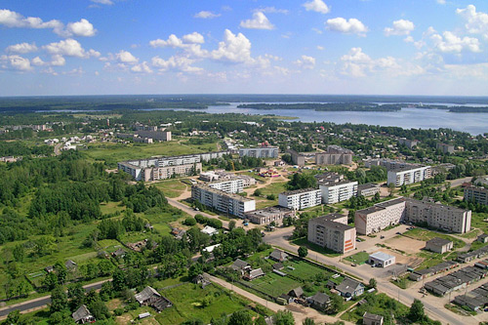
Город Валдай находится на Северо-Западе России в Новгородской области в самой юго-восточной ее части на 386-м километре автодороги Москва — Санкт-Петербург (М10). Население — около 19000 человек, летом — до 30000 человек

Slide 6
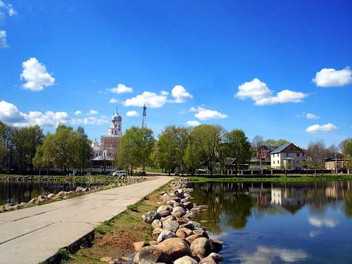
Валдай, город, центр Валдайского района Новгородской области РСФСР. Расположен на Валдайском озере Ж.-д. станция на линии Бологое - Псков, от В. - ветка (58 км) на Крестцы. 11,9 тыс. жителей (1969). Заводы: механический (заточные станки, насосы), металлоизделий, авторемонтный, плодоовощной, молочный, трикотажная фабрика, рыбокомбинат. С.-х. техникум. Город образован в 1770. Славился кустарными промыслами (производством ямщицких колокольчиков и художественной строчкой).

Slide 7
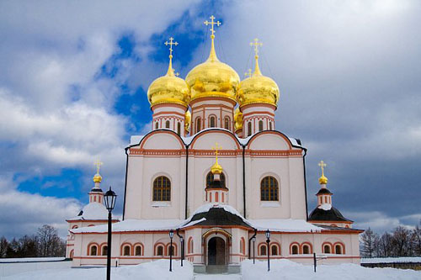
Особую прелесть Валдаю придает расположенный недалеко на острове Валдайский Иверский Святоозерский Богородицкий мужской монастырь

Slide 8
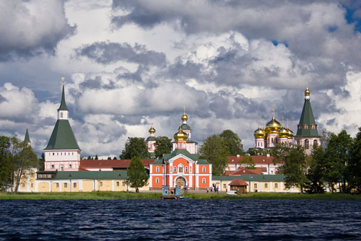
Был основан Новгородским митрополитом Никоном в 1653 году. Первой каменной постройкой монастыря стал Успенский собор (1656 г.), сохранившийся до наших дней. Его высота — 43 метра. Периметр монастыря (по стенам) — 1050 метров, площадь (в пределах стен) — 5,7 га. С 1991 года монастырь вновь стал действующим.

Slide 9
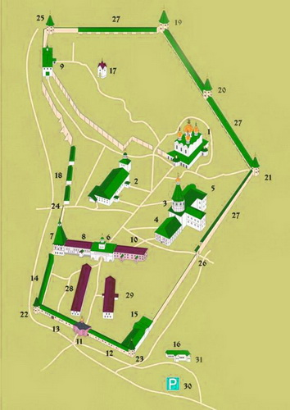
Иверский монастырь
Созданный патриархом Никоном, по образу Иверской обители на Афоне, он был воплощением идеи преемственности России в наследии византийской духовной культуры. Богатейшая и известнейшая из обителей того времени, монастырь стал центром духовного просвещения, одним из немногих центров книгопечатания на Руси, местом, где зарождались и развивались ремесла.

Slide 10
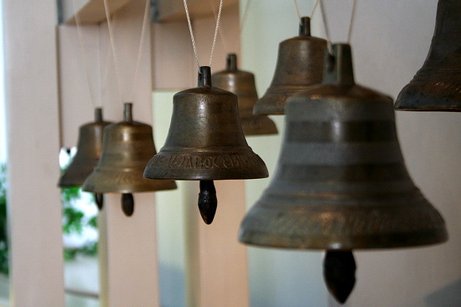
Долгое время в России колокольная традиция существовала и передавалась в устной форме. Преимущественно фольклорно существовала и история русского колокольного литья, в том числе и валдайского. Так предания связывают начало колокольного производства на Валдае с разбившимся здесь в конце XV в. вечевым новгородском колоколом. По легенде из его осколков и родились знаменитые ямщицкие колокольчики Валдая

Slide 11
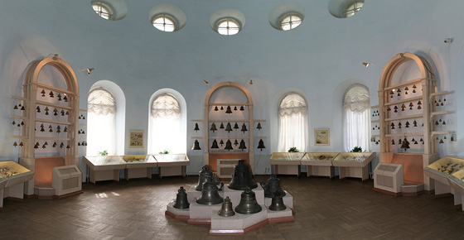
Экспозиция музея колоколов открыта в июне 1995 г. и размещается в архитектурном памятнике XVIII столетия путевой дворцовой церкви во имя Великомученицы Святой Екатерины, построенной по проекту Н. А. Львова для императрицы Екатерины II

Slide 12
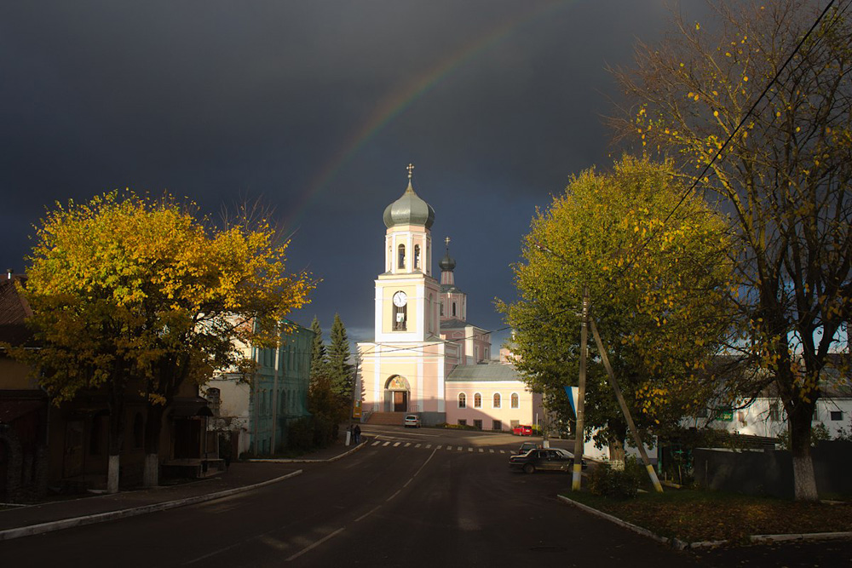

Slide 13
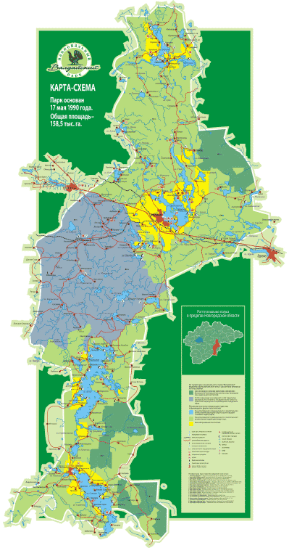

Образован с целью сохранения уникального озерно-лесного комплекса Валдайской возвышенности и создания условий для развития организованного отдыха в этой зоне. Расположен на территориях Окуловского (12% площади Парка), Валдайского (62%) и Демянского (26%) районов Новгородской области.

Slide 14
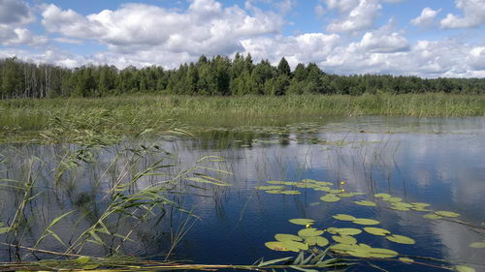
Валдайский парк в границах Новгородской области ценен уникальной озерно-речной системой, которая в сочетании с лесами и болотами по эстетическому и рекреационному потенциалу не имеет аналогов на территории России.
На территории Валдайского парка насчитывается около 200 озер, 56 озер с площадью более 20 га

Slide 15
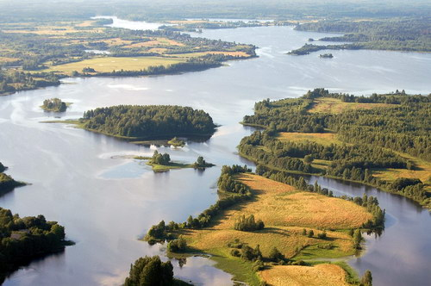
Озера Валдая
Озера пополняются главным образом за счет родников, поэтому их вода свежа и холодна, а дно чистое. Песчаные пляжи, живописные лесистые берега, рыбалка, ягоды, грибы привлекают на валдайские озера отпускников-горожан.

Slide 16
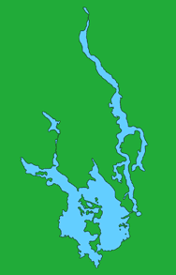
Наиболее крупные озера Валдайского района
Валдайское — 1992 га. Ужин — 915 га. Бол. Русское — 236 га. Еглино — 168 га. Каменно-Плотично — 150 га. Сомино — 137 га. Защегорье — 127 га. Ельчинское — 115 га. Дорище — 112 га. Ситно — 110 га. Моисеевское — 100 га. Петрово — 99 га. Находно — 95 га. Середейское — 89 га. Нерецкое — 70 га. Буро-Бурое — 64 га. Короцкое — 54 га. Тагрань — 51 га. Боровенец — 50 га. Байневское — 48 га. Белое и Черное — 36 га. Клеветецкое — 36 га. Нелюшкино — 32,5 га. Б. Выскодно — 32 га. Соминец — 25 га. Кобылино — 22 га. М. Лютинец — 20 га. Иванье — 18,3 га. Боровое-2 — 18 га.

